Slide 1

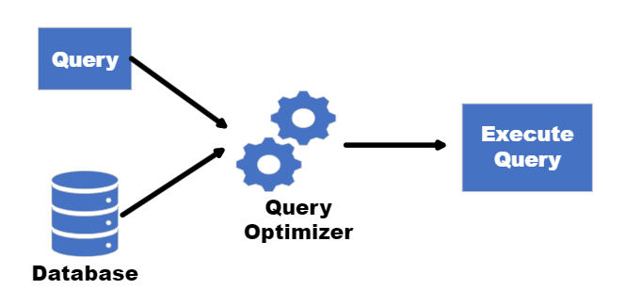
Optimizacija upita u PostgreSQL
2027 Filip Stamenković

Slide 2
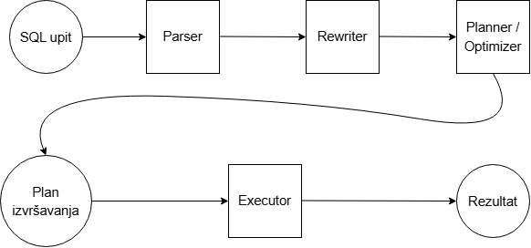
Uvod i motivacija
Performanse SQL upita značajno utiču na performanse celog sistema
Isti rezultat moguće je dobiti različitim planovima izvršavanja
Zadatak optimizatora je izbor plana sa najnižim procenjenim troškom

Slide 3
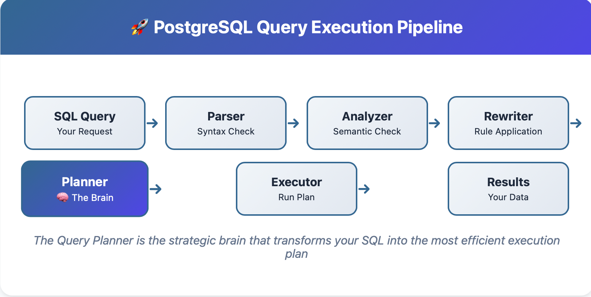
Proces obrade SQL upita
SQL upit pre izvršavanja prolazi kroz više faza obrade
Parser proverava sintaksu i formira internu reprezentaciju upita
Rewriter vrši transformacije početnog upita
Planner / Optimizer razmatra moguće načine izvršavanja i bira odgovarajući plan
Executor izvršava izabrani plan i generiše rezultat

Slide 4

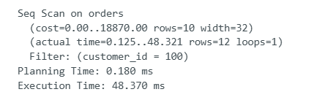
PostgreSQL planer i cost-based optimizacija
Planer razmatra različite moguće planove izvršavanja upita
Svakom planu dodeljuje se procenjeni trošak (cost)
U opštem slučaju bira se plan sa najnižim procenjenim ukupnim troškom
Procena uključuje troškove I/O operacija, CPU obrade i obrade redova
Cost nije vreme u milisekundama, već relativna vrednost za poređenje planova

Slide 5


Statistike, selektivnost i procena kardinalnosti
PostgreSQL koristi statistike o podacima za procenu troškova planova
Selektivnost predstavlja procenat redova koji zadovoljava određeni uslov
Kardinalnost predstavlja procenjeni broj redova koji prolazi kroz operator
Statistike se prikupljaju i ažuriraju pomoću komande ANALYZE
Netačne procene mogu dovesti do izbora neefikasnog plana

Slide 6
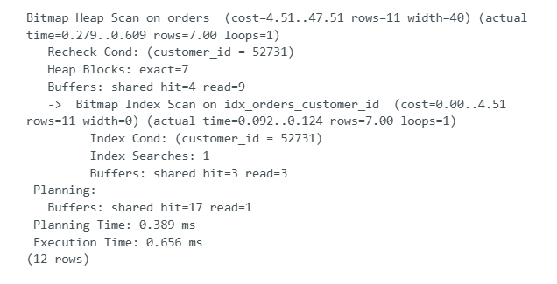
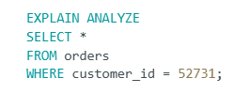
EXPLAIN i EXPLAIN ANALYZE
EXPLAIN prikazuje plan izvršavanja i procene PostgreSQL planera
EXPLAIN ANALYZE stvarno izvršava upit i prikazuje rezultate izvršavanja (problem bezbednosti)
Omogućava poređenje procenjenog i stvarnog broja redova
Prikazuje actual time, rows i loops
Koristi se za identifikovanje skupih operacija i potencijalnih uskih grla

Slide 7


Sequential Scan, Index Scan i Index Only Scan
Sequential Scan — sekvencijalno čitanje tabele i provera redova
Index Scan — korišćenje indeksa za pronalaženje odgovarajućih redova
Index Only Scan — potrebni podaci se mogu pronaći direktno u indeksu
Izbor zavisi od selektivnosti, statistika, dostupnih indeksa i količine podataka
Sequential Scan nije nužno loš — može biti optimalan kada se obrađuje veliki deo tabele

Slide 8
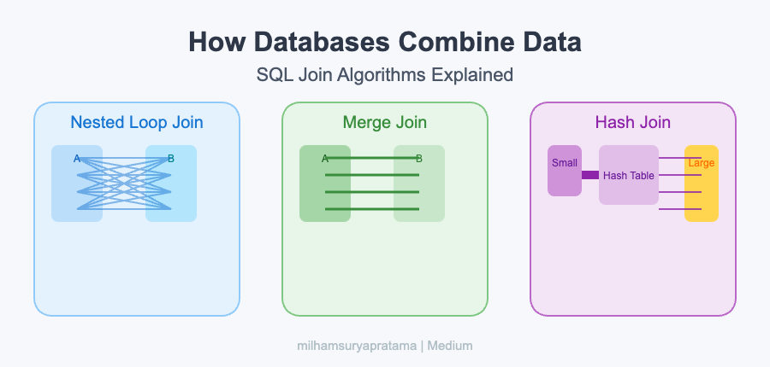
JOIN algoritmi
Nested Loop — za svaki red jednog skupa traži odgovarajuće redove u drugom
Hash Join — koristi hash strukturu za povezivanje većih skupova podataka
Merge Join — povezuje uređene skupove paralelnim prolaskom kroz njih
Izbor zavisi od veličine skupova, dostupnih indeksa i procenjene kardinalnosti
Ne postoji JOIN algoritam koji je optimalan u svim situacijama

Slide 9
Tehnike optimizacije upita
Korišćenje indeksa — efikasniji pristup selektivnim podacima
Composite indeksi — optimizacija upita koji filtriraju po više kolona
Optimizacija JOIN operacija — indeksi nad kolonama za povezivanje
Query rewriting — preformulisanje upita radi efikasnijeg korišćenja indeksa
ANALYZE i statistike — preciznije procene PostgreSQL planera

Slide 10
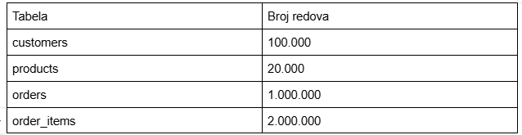
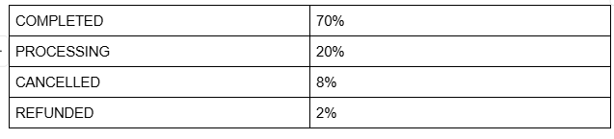
Praktični deo: testno okruženje
PostgreSQL baza pokrenuta u Docker kontejneru
Testna baza predstavlja pojednostavljeni e-commerce sistem
Podaci generisani pomoću PostgreSQL funkcije generate_series()
Nakon generisanja podataka izvršen je ANALYZE
Performanse analizirane pomoću EXPLAIN ANALYZE

Slide 11
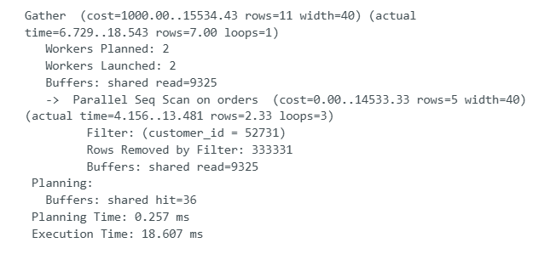
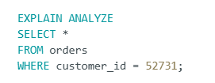
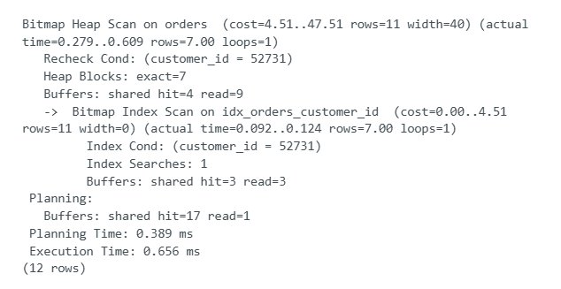

Eksperiment 1: Uticaj B-tree indeksa

Slide 12
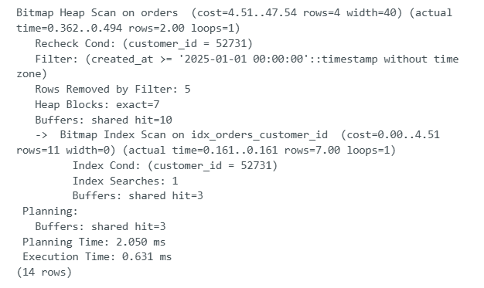
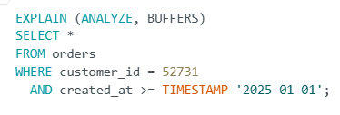
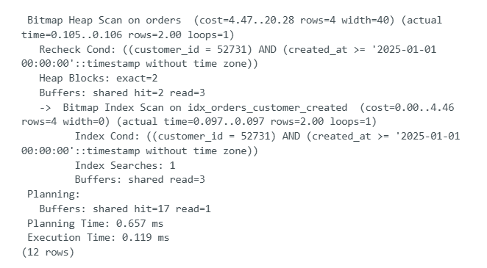

Eksperiment 2: Jednokolonski i višekolonski indeks

Slide 13
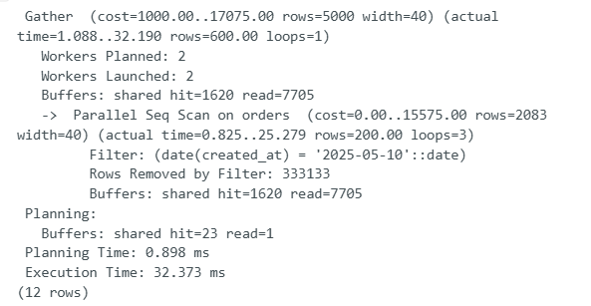

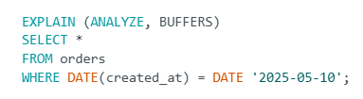
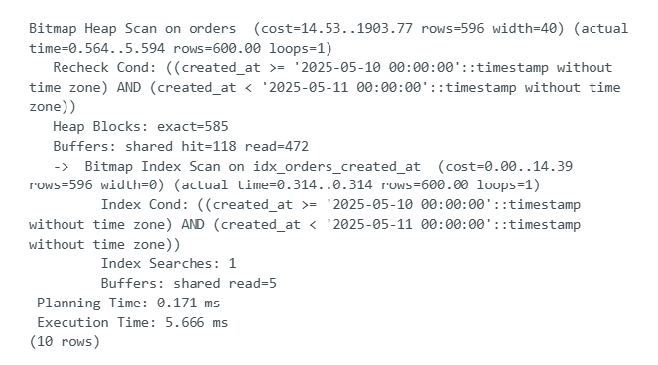
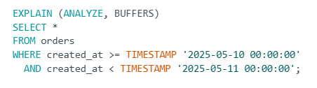
Eksperiment 3: Uticaj načina pisanja upita

Slide 14
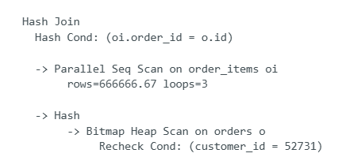
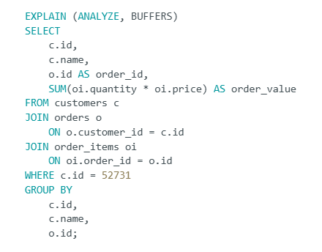
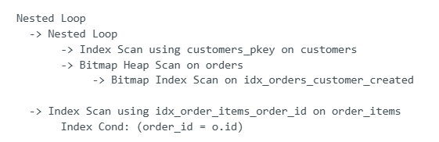

Eksperiment 4: Optimizacija JOIN operacije
Vreme izvršavanja smanjeno je sa 187.772 ms na 0.887 ms.

Slide 15
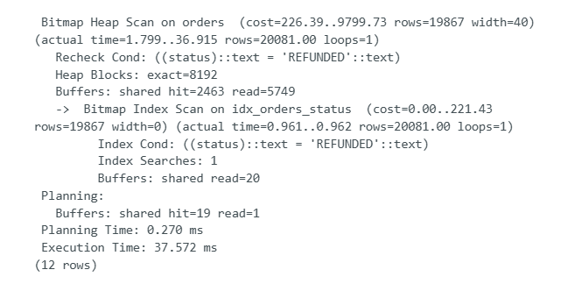
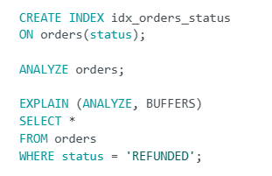
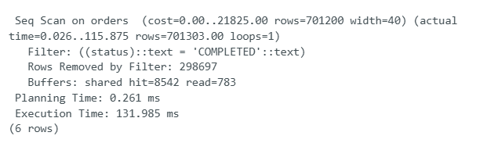
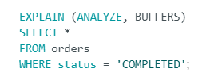
Eksperiment 5: Selektivnost i izbor plana

Slide 16
Pregled rezultata
Eksperiment | Pre | Posle | Poboljšanje
B-tree indeks | 18.607 ms | 0.656 ms | ~28×
Composite indeks | 0.631 ms | 0.119 ms | ~5.3×
Query rewriting | 32.373 ms | 5.666 ms | ~5.7×
JOIN indeks | 187.772 ms | 0.887 ms | ~212×
Indeksi su značajno smanjili količinu podataka koju je potrebno obraditi
Struktura indeksa i način pisanja upita direktno utiču na plan izvršavanja
Najveće ubrzanje ostvareno je optimizacijom JOIN operacije

Slide 17
Zaključak
PostgreSQL bira plan izvršavanja na osnovu procenjenih troškova i statistika
Efikasnost plana zavisi od količine i distribucije podataka
Indeksi mogu značajno poboljšati performanse, ali nisu uvek optimalno rešenje
EXPLAIN ANALYZE omogućava identifikovanje problema i proveru efekata optimizacije
Optimizacija upita je kontinuiran proces analize, izmene i merenja

Slide 18
Hvala na pažnji!

